Slide 1
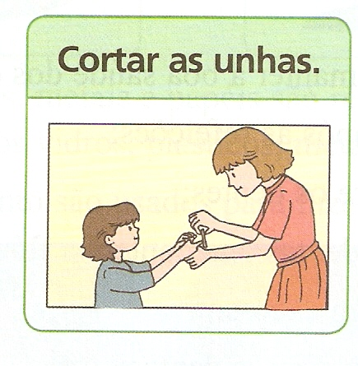
Higiene e saúde

